Slide 1
RAG and SQL Agent
LLM Developer
Kurnia Anwar Ra’if

Slide 2
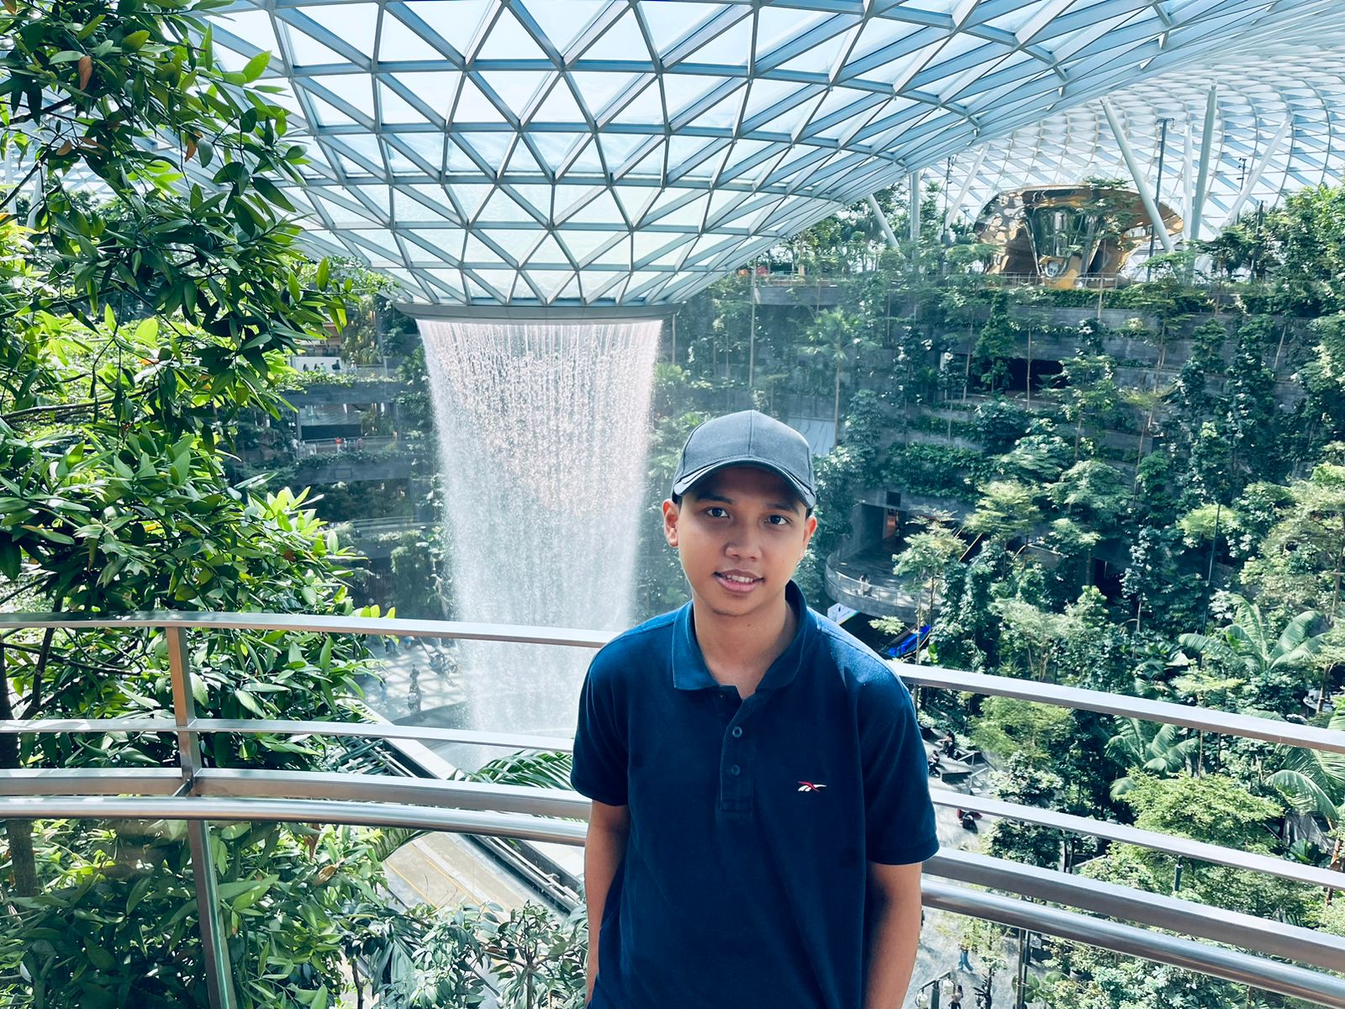
Kurnia Anwar Ra’if
A Highly-motivated AI Engineer and Data Scientist
Senior Data & AI Platform @ PT. Mastersystem Infotama
Data Scientist @ PT. KitaLulus International
Data Scientist @ PT. Sharing Vision– BRI Consultant
Software Engineering @ PT. AILIMA Geothermal
Mentor & Instructor DS/BI/AI ML @ dibimbing.id

Slide 3
Table of Contents
Outline:
1. EDA Univariate

Slide 4
Data Visualization : Univariate

Slide 5
Tujuan Visualisasi
Hal ini perlu ditentukan sebelum membuat visualisasi
1
Exploratory
Pencarian insight ketika melakukan analisis serta berkenalan dengan data
2
Explanatory
Menjelaskan insight/temuan kepada orang lain

Slide 6




Which one to learn?
PRESENT
FUTURE
Utama
Pelengkap
Utama
Pelengkap
Library yang populer dan lazim digunakan.
Pelajari fungsi-fungsi umum sebagai pelengkap seaborn.
Popularitas terus berkembang pesat, keahlian membuat dashboard dengan dash mulai dicari.
Pelajari elemen-elemen plotly untuk melakukan hal-hal custom pada plotly.express

Slide 7
Univariate Analysis I
1. Line Plots
2. Histograms
3. Box Plots

Slide 8
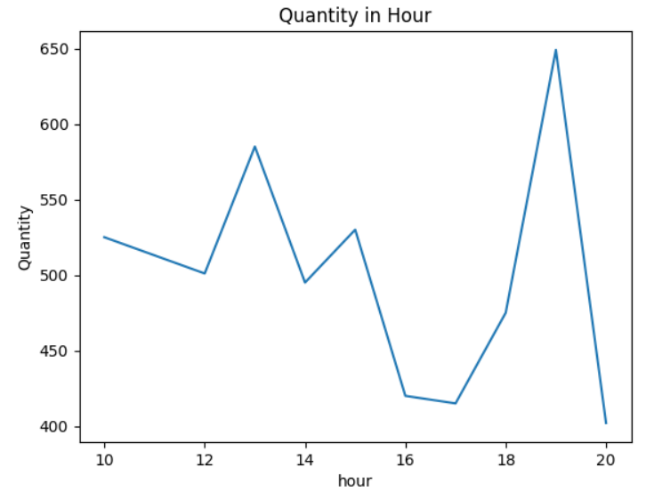
Univariate Analysis : Line Plots
Line Plots, kegunaan :
Menjelaskan tentang kaitan antara sumbu y dengan sumbu x dalam bentuk line
Melihat apakah ada trend kenaikan atau penurunan

Slide 9
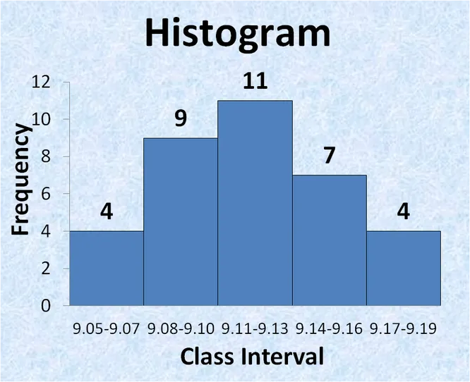
Univariate Analysis : Histogram
Histogram :
Komponen dasar :
x : Variabel yang ingin dianalisis
y (otomatis) : frekuensi
Parameter penting :
nbins : banyaknya batang histogram
Kegunaan :
Dapat digunakan untuk melihat distribusi angka kontinu, skew kanan ? Skew kiri ? Normal distribusi ?

Slide 10
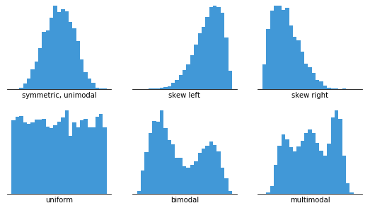
Univariate Analysis : Histogram
(+) Gunakan histogram untuk melihat distribusi dari data (-) Histogram sensitif dengan pemilihan nbeans.

Slide 11
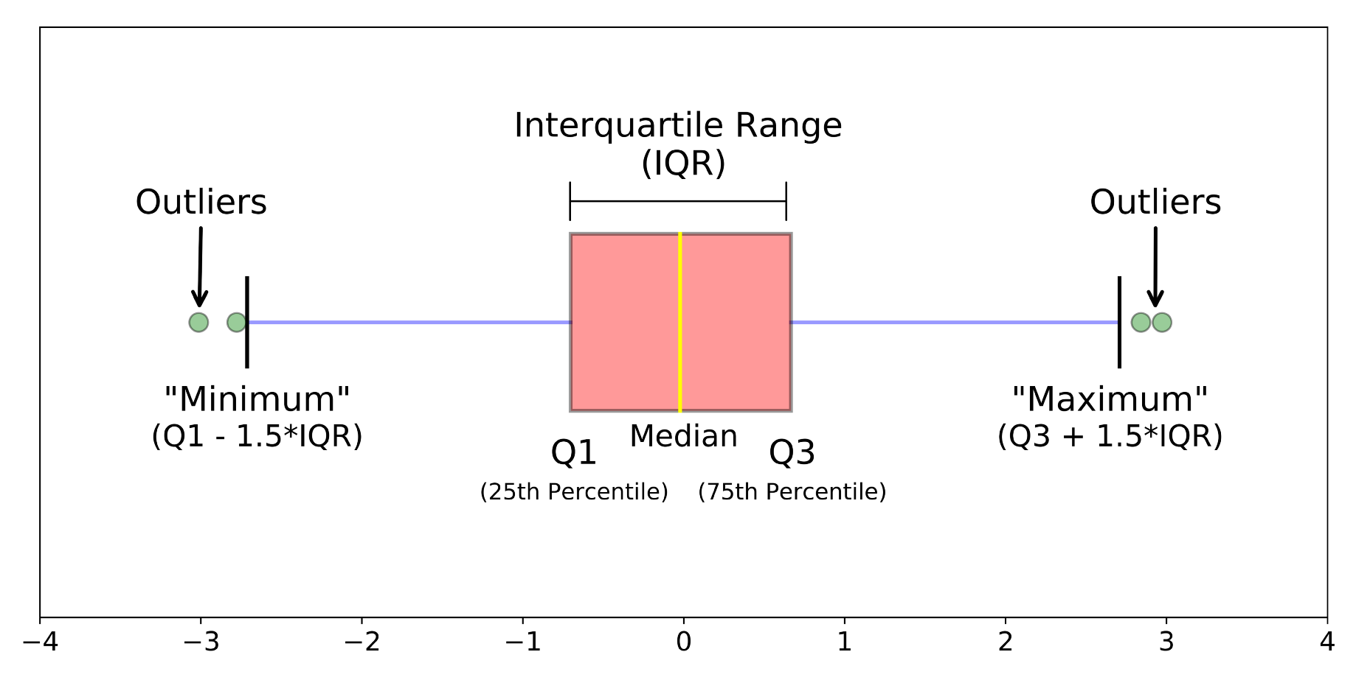
Univariate Analysis : Boxplot Plots
Komponen dasar :
y (atau x) : Variabel yang ingin dianalisis
(+) Gunakan boxplot ketika ingin membandingkan beberapa distribusi sekaligus (+) Mampu mendeteksi outliers
(-) Boxplot tidak mudah dibaca orang umum.

Slide 12


Thank you !
https://www.linkedin.com/in/anwaraif/
kurniaanwarraif@gmail.com

